Slide 1
Neural Network
신발 스터디 3회차
고광종

Slide 2
Perceptron
Perceptron
1967년에 고안된 인공신경망의 초기 형태로, 뉴런의 활성화를 모사한 모델이다.
간단한 형태의 Feedforward Network – Linear Classifier의 모습을 보인다.
입력 값들의 선형결합을 구하고 계단 함수를 이용해서 0보다 큰지를 분류한다.
X1
Step Function
w1
X2
∑
Activation Function
Y
w2
Const
w0

Slide 3
Perceptron
Perceptron의 한계와 극복
일반적인 Perceptron모델은 XOR 분류 문제를 해결 할 수 없다.
  XOR : X1과 X2가 각 0, 1 혹은 1, 0일 때만 1을 반환하는 게이트
XOR문제를 해결하기 위해서 다수의 선을 긋거나, 곡선의 선을 그어서 해결할 수 있다.
이는 각각 Multi-Layers Perceptron과 Non-Linear Activation Function으로 매칭된다.
XOR 문제
다선 해결법
곡선 해결법

Slide 4
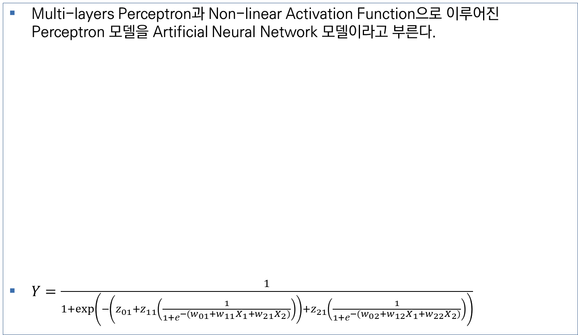
ANN
Artificial Neural Network
Multi-layers Perceptron과 Non-linear Activation Function으로 이루어진 Perceptron 모델을 Artificial Neural Network 모델이라고 부른다.
$Y=\frac{1}{1+exp⁡\left(−\left(z_{01}+z_{11}\left(\frac{1}{1+e^{−\left(w_{01}{+w}_{11}X_{1}+w_{21}X_{2}\right)}}\right)\right)+z_{21}\left(\frac{1}{1+e^{−\left(w_{02}+w_{12}X_{1}+w_{22}X_{2}\right)}}\right)\right)}$
Logistic Function
X1
w11
∑1
Activation Function
w12
z11
Logistic Function
w21
∑1
Activation Function
Y
X2
Logistic Function
w22
∑2
Activation Function
z21
w01
C
w02
z01
C

Slide 5
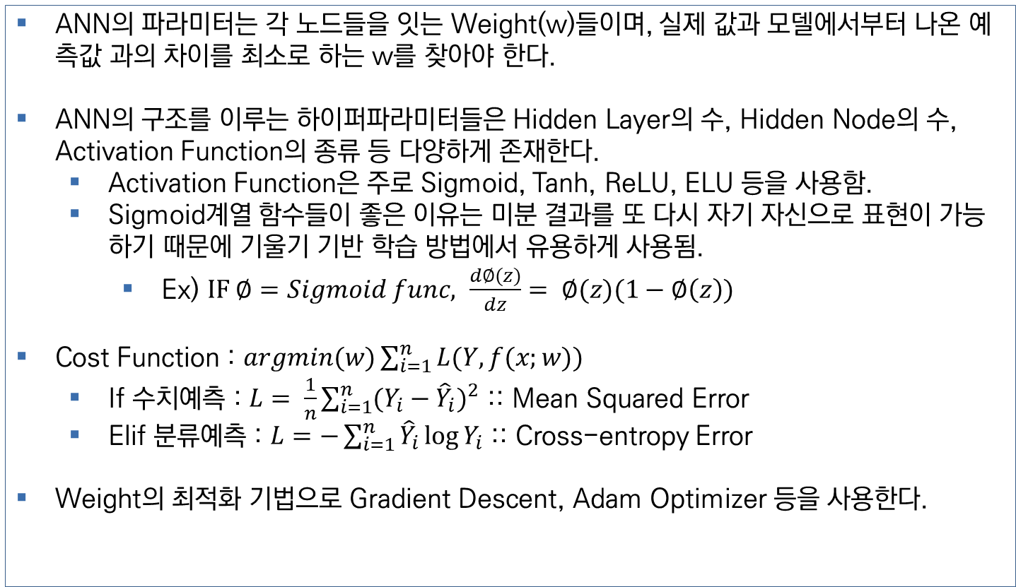
ANN
Artificial Neural Network
ANN의 파라미터는 각 노드들을 잇는 Weight(w)들이며, 실제 값과 모델에서부터 나온 예측값 과의 차이를 최소로 하는 w를 찾아야 한다.
ANN의 구조를 이루는 하이퍼파라미터들은 Hidden Layer의 수, Hidden Node의 수, Activation Function의 종류 등 다양하게 존재한다.
  Activation Function은 주로 Sigmoid, Tanh, ReLU, ELU 등을 사용함.
  Sigmoid계열 함수들이 좋은 이유는 미분 결과를 또 다시 자기 자신으로 표현이 가능하기 때문에 기울기 기반 학습 방법에서 유용하게 사용됨.
    Ex) $IF ∅=Sigmoid func, \frac{d∅(z)}{dz}= ∅(z)(1−∅\left(z\right))$
Cost Function : $argmin(w)\sum_{i=1}^{n}{L(Y, f(x;w))}$
  If 수치예측 : $L= \frac{1}{n}\sum_{i=1}^{n}{{(Y_{i}−{\hat{Y}}_{i})}^{2}}$ :: Mean Squared Error
  Elif 분류예측 : $L=−\sum_{i=1}^{n}{{\hat{Y}}_{i}}\log{Y_{i}}$ :: Cross-entropy Error
Weight의 최적화 기법으로 Gradient Descent, Adam Optimizer 등을 사용한다.

Slide 6
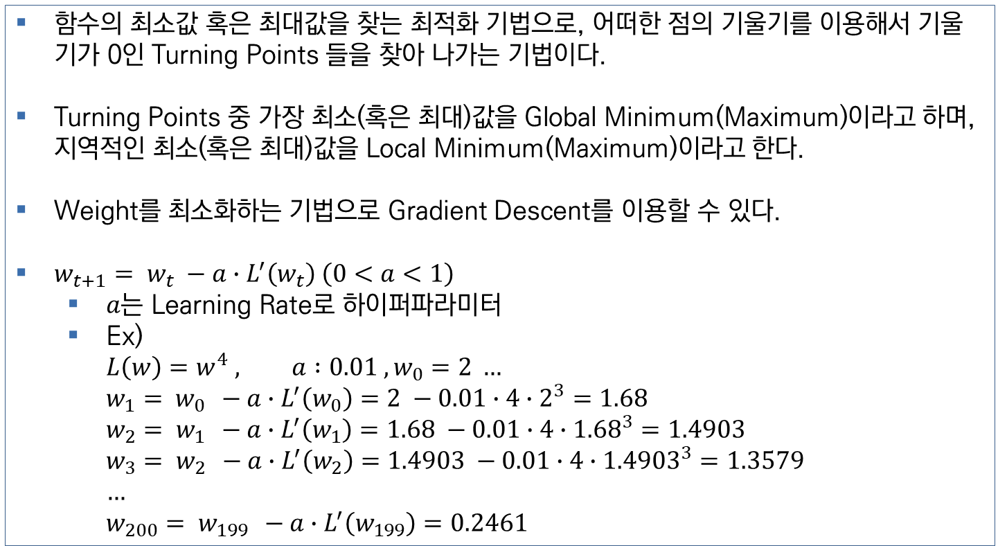
ANN
Gradient Descent
함수의 최소값 혹은 최대값을 찾는 최적화 기법으로, 어떠한 점의 기울기를 이용해서 기울기가 0인 Turning Points 들을 찾아 나가는 기법이다.
Turning Points 중 가장 최소(혹은 최대)값을 Global Minimum(Maximum)이라고 하며, 지역적인 최소(혹은 최대)값을 Local Minimum(Maximum)이라고 한다.
Weight를 최소화하는 기법으로 Gradient Descent를 이용할 수 있다.
$w_{t+1}= w_{t} −a∙L^{′}\left(w_{t}\right) \left(0<a<1\right)$
  $a는$ Learning Rate로 하이퍼파라미터
  Ex)
  $L\left(w\right)=w^{4} , a :0.01 , w_{0}=2 …$
  $w_{1}= w_{0 } −a∙L^{′}\left(w_{0}\right)=2 −0.01∙4∙2^{3}=1.68$
  $w_{2}= w_{1 } −a∙L^{′}\left(w_{1}\right)=1.68 −0.01∙4∙{1.68}^{3}=1.4903$
  $w_{3}= w_{2 } −a∙L^{′}\left(w_{2}\right)=1.4903 −0.01∙4∙{1.4903}^{3}=1.3579$
  $…$
  $w_{200}= w_{199 } −a∙L^{′}\left(w_{199}\right)=0.2461$

Slide 7


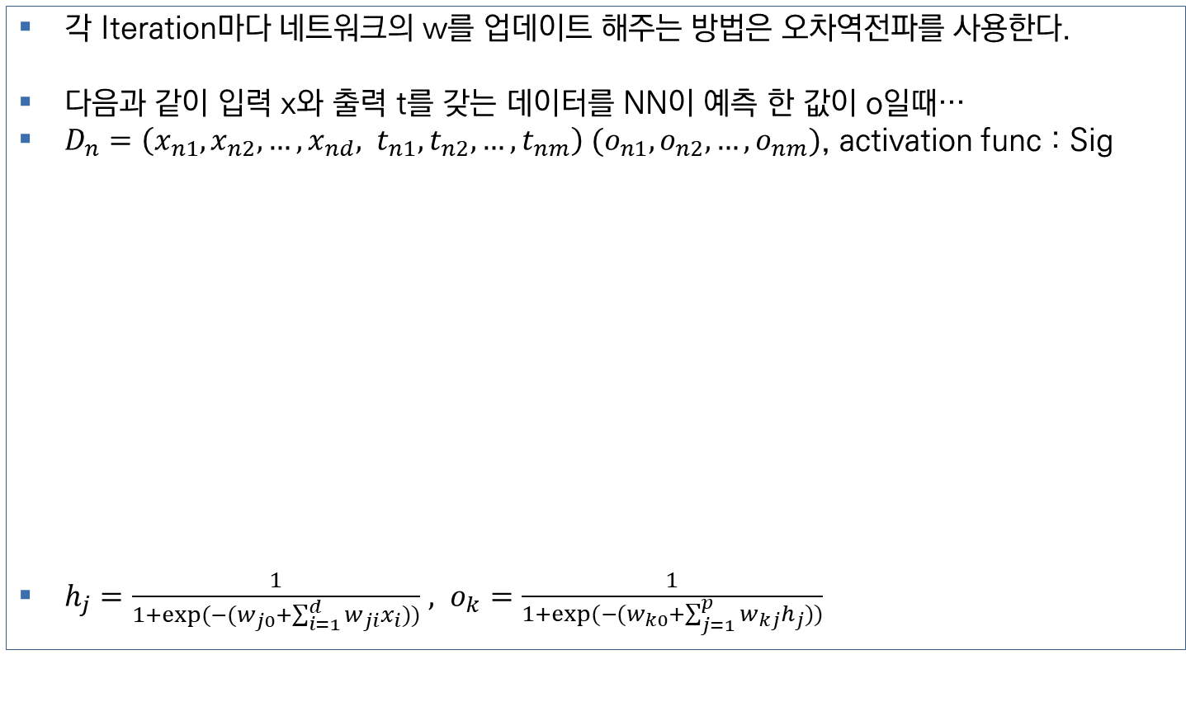










ANN
Error Back-Propagation Algorithm (오차역전파)
각 Iteration마다 네트워크의 w를 업데이트 해주는 방법은 오차역전파를 사용한다.
다음과 같이 입력 x와 출력 t를 갖는 데이터를 NN이 예측 한 값이 o일때…
$D_{n}=\left(x_{n1},x_{n2},…,x_{nd}, t_{n1},t_{n2},…,t_{nm}\right) (o_{n1},o_{n2},…,o_{nm})$, activation func : Sig
$h_{j}=\frac{1}{1+exp⁡(−(w_{j0}+\sum_{i=1}^{d}{w_{ji}x_{i}}))}$ $, o_{k}=\frac{1}{1+exp⁡(−(w_{k0}+\sum_{j=1}^{p}{w_{kj}h_{j}}))}$
$$x_{1}$$
$$w_{ji}$$
$$h_{1}$$
$$w_{kj}$$
$$o_{1}$$
$$x_{i}$$
$$h_{j}$$
$${net}_{k}$$
$$o_{k}$$
$$x_{d}$$
$$h_{p}$$
$$o_{m}$$
Input
Hidden
Output
Output value

Slide 8
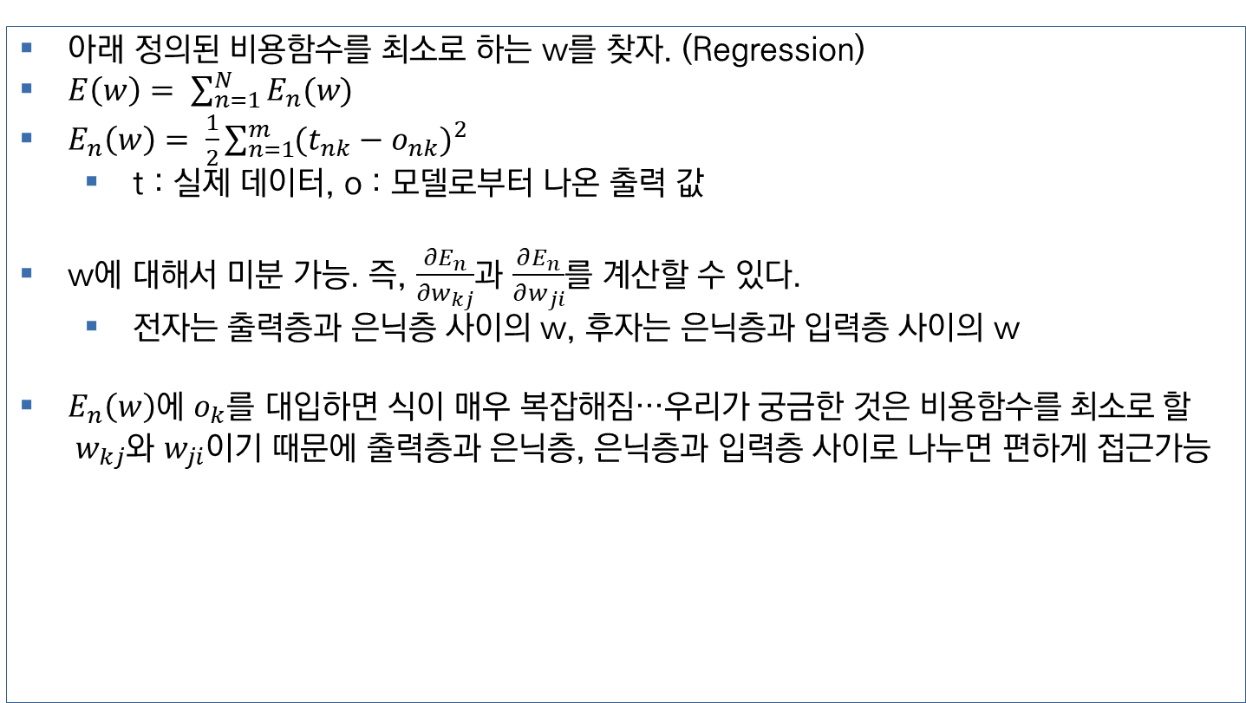
ANN
Error Backpropagation Algorithm
아래 정의된 비용함수를 최소로 하는 w를 찾자. (Regression)
$E\left(w\right)= \sum_{n=1}^{N}{E_{n}(w)}$
$E_{n}\left(w\right)= \frac{1}{2}\sum_{n=1}^{m}{{(t_{nk}−o_{nk})}^{2}}$
  t : 실제 데이터, o : 모델로부터 나온 출력 값
w에 대해서 미분 가능. 즉, $\frac{∂E_{n}}{∂w_{kj}}$과 $\frac{∂E_{n}}{∂w_{ji}}$를 계산할 수 있다.
  전자는 출력층과 은닉층 사이의 w, 후자는 은닉층과 입력층 사이의 w
$E_{n}\left(w\right)에$ $o_{k}$를 대입하면 식이 매우 복잡해짐…우리가 궁금한 것은 비$용함수를 최소로 할 w_{kj}$와 $w_{ji}$이기 때문에 출력층과 은닉층, 은닉층과 입력층 사이로 나누면 편하게 접근가능

Slide 9

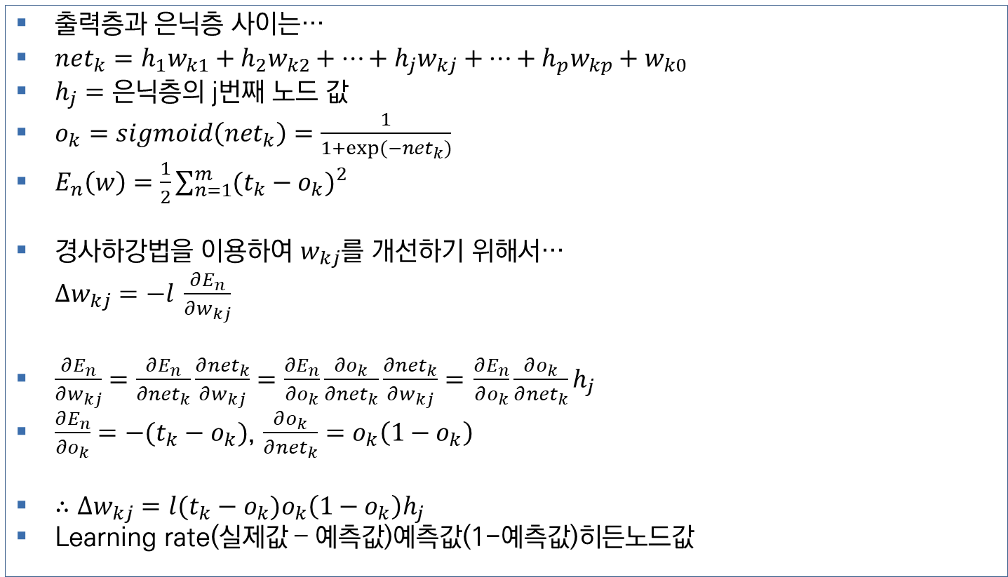




ANN
Error Backpropagation Algorithm : Output - Hidden
출력층과 은닉층 사이는…
${net}_{k}=h_{1}w_{k1}+h_{2}w_{k2}+…+h_{j}w_{kj}+…+h_{p}w_{kp}+w_{k0}$
$h_{j}=은$닉층의 j번째 노드 값
$o_{k}=sigmoid\left({net}_{k}\right)=\frac{1}{1+exp⁡(−{net}_{k})}$
$E_{n}\left(w\right)=\frac{1}{2}\sum_{n=1}^{m}{{(t_{k}−o_{k})}^{2}}$
경사하강법을 이용하여 $w_{kj}$를 개선하기 위해서…
$∆w_{kj}=−l$ $\frac{∂E_{n}}{∂w_{kj}}$
$\frac{∂E_{n}}{∂w_{kj}}=\frac{∂E_{n}}{∂{net}_{k}}\frac{∂{net}_{k}}{∂w_{kj}}=\frac{∂E_{n}}{∂o_{k}}\frac{∂o_{k}}{∂{net}_{k}}\frac{∂{net}_{k}}{∂w_{kj}}=$ $\frac{∂E_{n}}{∂o_{k}}\frac{∂o_{k}}{∂{net}_{k}}h_{j}$
$\frac{∂E_{n}}{∂o_{k}}=−(t_{k}−o_{k})$, $\frac{∂o_{k}}{∂{net}_{k}}=o_{k}\left(1−o_{k}\right)$
$∴∆w_{kj}=l(t_{k}−o_{k})o_{k}\left(1−o_{k}\right)h_{j}$
Learning rate(실제값 – 예측값)예측값(1-예측값)히든노드값
$$h_{1}$$
$$w_{kj}$$
$$h_{j}$$
$${net}_{k}$$
$$h_{p}$$
Hidden
Output

Slide 10

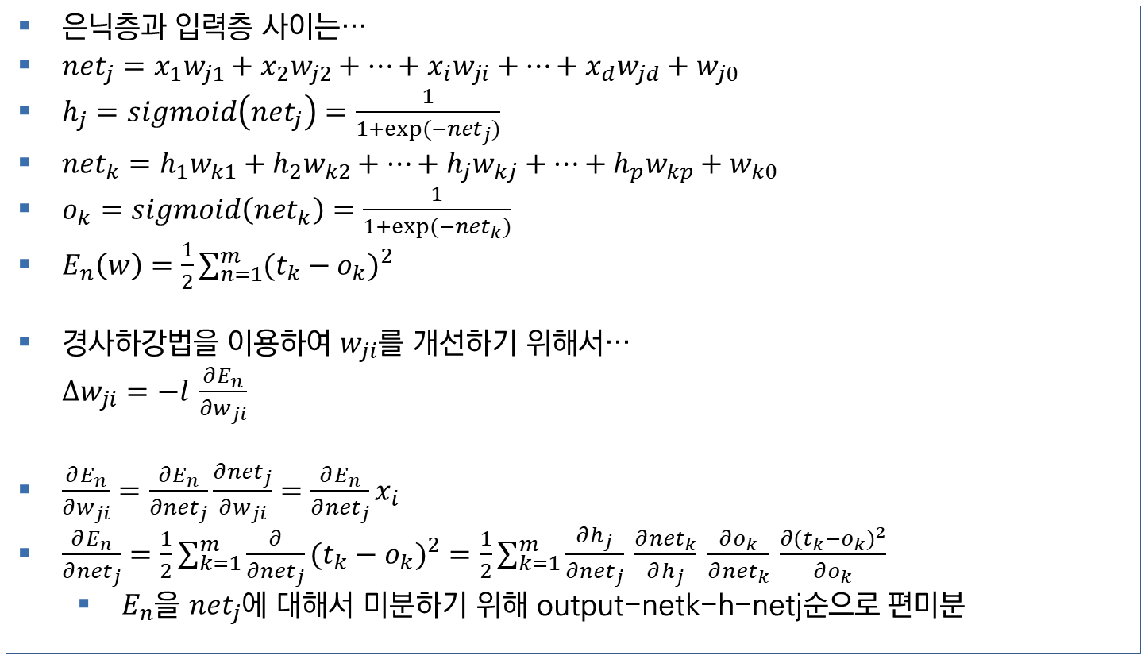






ANN
Error Backpropagation Algorithm : Hidden - Input
은닉층과 입력층 사이는…
${net}_{j}=x_{1}w_{j1}+x_{2}w_{j2}+…+x_{i}w_{ji}+…+x_{d}w_{jd}+w_{j0}$
$h_{j}=sigmoid\left({net}_{j}\right)=\frac{1}{1+exp⁡(−{net}_{j})}$
${net}_{k}=h_{1}w_{k1}+h_{2}w_{k2}+…+h_{j}w_{kj}+…+h_{p}w_{kp}+w_{k0}$
$o_{k}=sigmoid\left({net}_{k}\right)=\frac{1}{1+exp⁡(−{net}_{k})}$
$E_{n}\left(w\right)=\frac{1}{2}\sum_{n=1}^{m}{{(t_{k}−o_{k})}^{2}}$
경사하강법을 이용하여 $w_{ji}$를 개선하기 위해서…
$∆w_{ji}=−l$ $\frac{∂E_{n}}{∂w_{ji}}$
$\frac{∂E_{n}}{∂w_{ji}}=\frac{∂E_{n}}{∂{net}_{j}}\frac{∂{net}_{j}}{∂w_{ji}}=\frac{∂E_{n}}{∂{net}_{j}}x_{i}$
$\frac{∂E_{n}}{∂{net}_{j}}=\frac{1}{2}\sum_{k=1}^{m}{\frac{∂}{∂{net}_{j}}{(t_{k}−o_{k})}^{2}}=\frac{1}{2}\sum_{k=1}^{m}{\frac{∂h_{j}}{∂{net}_{j}}}$ $\frac{∂{net}_{k}}{∂h_{j}}$ $\frac{∂o_{k}}{∂{net}_{k}}$ $\frac{∂{(t_{k}−o_{k})}^{2}}{∂o_{k}}$
  $E_{n}$을 ${net}_{j}$에 대해서 미분하기 위해 output-netk-h-netj순으로 편미분
$$x_{1}$$
$$w_{ji}$$
$$h_{1}$$
$$x_{i}$$
$$h_{j}$$
$$x_{d}$$
$$h_{p}$$
Input
Hidden

Slide 11
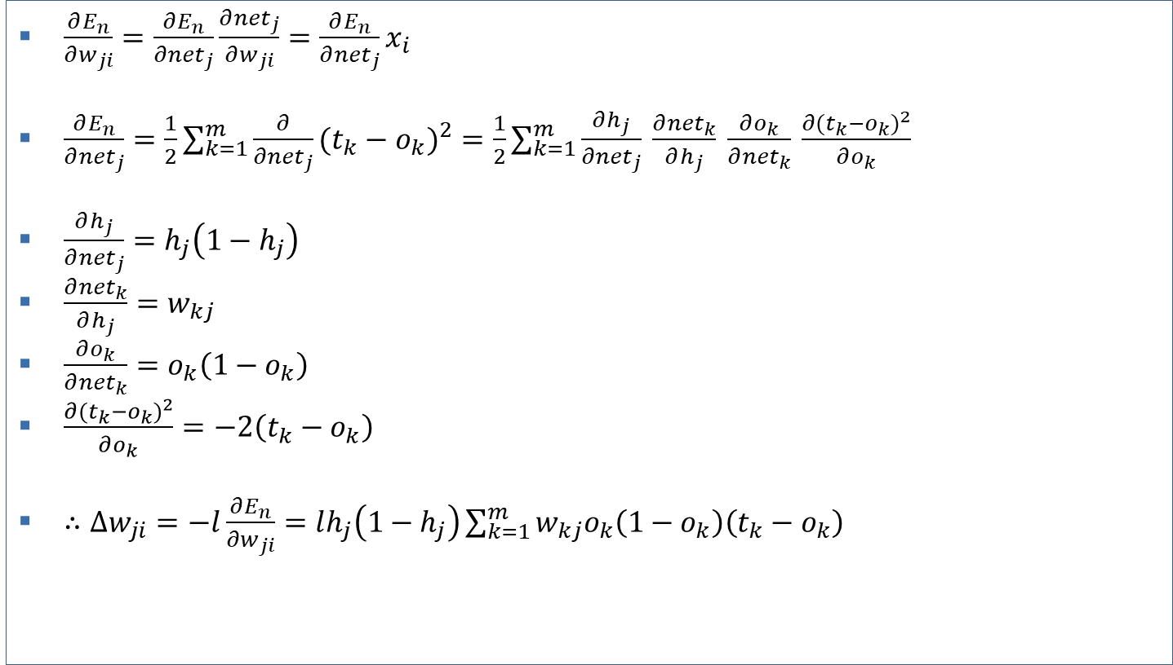
ANN
Error Backpropagation Algorithm : Hidden - Input
$\frac{∂E_{n}}{∂w_{ji}}=\frac{∂E_{n}}{∂{net}_{j}}\frac{∂{net}_{j}}{∂w_{ji}}=\frac{∂E_{n}}{∂{net}_{j}}x_{i}$
$\frac{∂E_{n}}{∂{net}_{j}}=\frac{1}{2}\sum_{k=1}^{m}{\frac{∂}{∂{net}_{j}}{(t_{k}−o_{k})}^{2}}=\frac{1}{2}\sum_{k=1}^{m}{\frac{∂h_{j}}{∂{net}_{j}}}$ $\frac{∂{net}_{k}}{∂h_{j}}$ $\frac{∂o_{k}}{∂{net}_{k}}$ $\frac{∂{(t_{k}−o_{k})}^{2}}{∂o_{k}}$
$\frac{∂h_{j}}{∂{net}_{j}}=h_{j}\left(1−h_{j}\right)$
$\frac{∂{net}_{k}}{∂h_{j}}=w_{kj}$
$\frac{∂o_{k}}{∂{net}_{k}}=o_{k}\left(1−o_{k}\right)$
$\frac{∂{(t_{k}−o_{k})}^{2}}{∂o_{k}}=−2\left(t_{k}−o_{k}\right)$
$∴∆w_{ji}=−l\frac{∂E_{n}}{∂w_{ji}}=lh_{j}\left(1−h_{j}\right)\sum_{k=1}^{m}{w_{kj}o_{k}\left(1−o_{k}\right)\left(t_{k}−o_{k}\right)}$

Slide 12
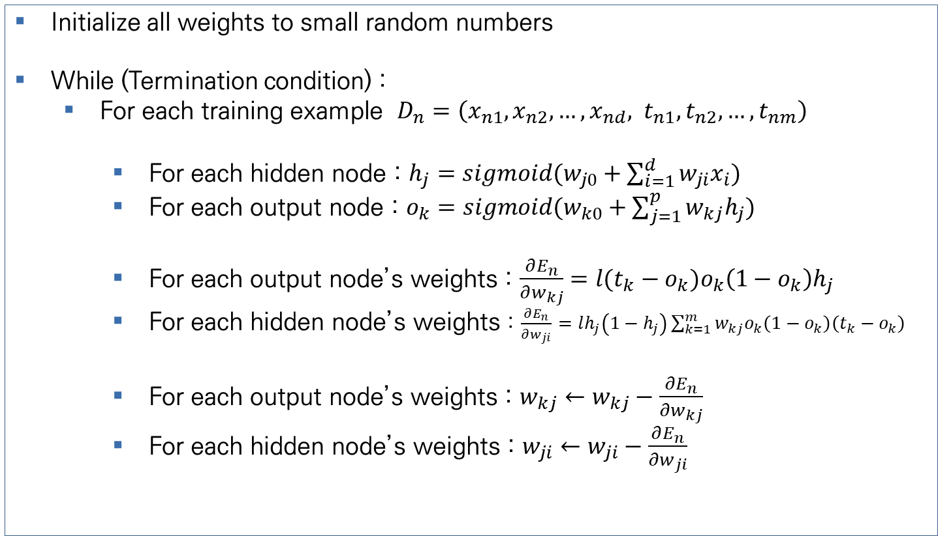
ANN
ANN Learning Algorithm - Pseudo Code
Initialize all weights to small random numbers
While (Termination condition) :
  For each training example $D_{n}=\left(x_{n1},x_{n2},…,x_{nd}, t_{n1},t_{n2},…,t_{nm}\right)$
    For each hidden node : $h_{j}=sigmoid(w_{j0}+\sum_{i=1}^{d}{w_{ji}x_{i}})$
    For each output node : $o_{k}=sigmoid(w_{k0}+\sum_{j=1}^{p}{w_{kj}h_{j}})$
    For each output node’s weights : $\frac{∂E_{n}}{∂w_{kj}}=l(t_{k}−o_{k})o_{k}\left(1−o_{k}\right)h_{j}$
    For each hidden node’s weights : $\frac{∂E_{n}}{∂w_{ji}}$ $=lh_{j}\left(1−h_{j}\right)\sum_{k=1}^{m}{w_{kj}o_{k}\left(1−o_{k}\right)\left(t_{k}−o_{k}\right)}$
    For each output node’s weights : $w_{kj}←w_{kj}−\frac{∂E_{n}}{∂w_{kj}}$
    For each hidden node’s weights : $w_{ji}←w_{ji}−\frac{∂E_{n}}{∂w_{ji}}$

Slide 13

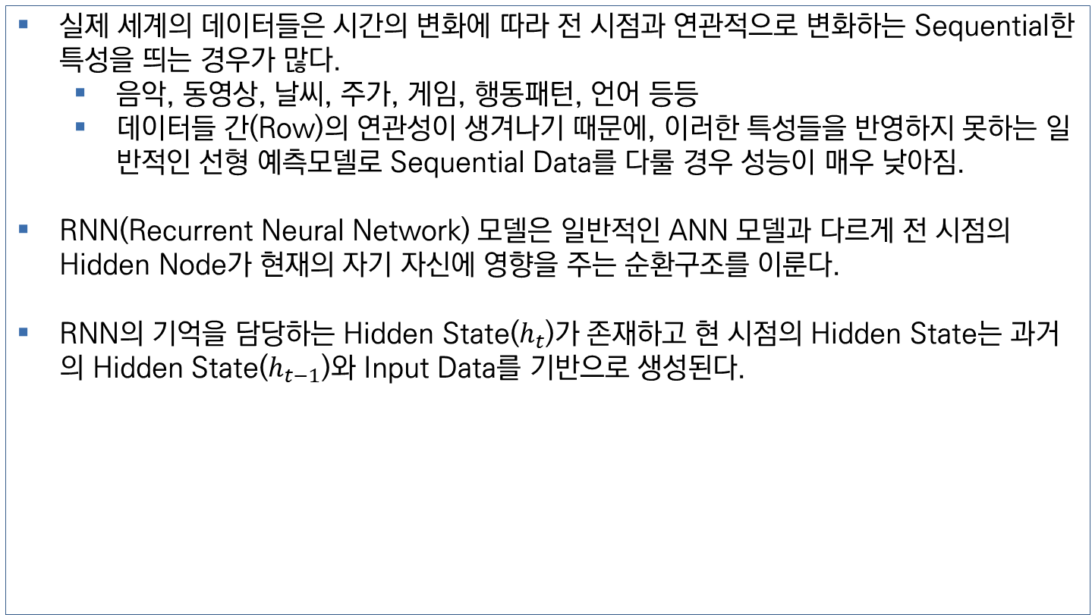




RNN
Sequential Data와 Recurrent Neural Network Model
실제 세계의 데이터들은 시간의 변화에 따라 전 시점과 연관적으로 변화하는 Sequential한 특성을 띄는 경우가 많다.
  음악, 동영상, 날씨, 주가, 게임, 행동패턴, 언어 등등
  데이터들 간(Row)의 연관성이 생겨나기 때문에, 이러한 특성들을 반영하지 못하는 일반적인 선형 예측모델로 Sequential Data를 다룰 경우 성능이 매우 낮아짐.
RNN(Recurrent Neural Network) 모델은 일반적인 ANN 모델과 다르게 전 시점의Hidden Node가 현재의 자기 자신에 영향을 주는 순환구조를 이룬다.
RNN의 기억을 담당하는 Hidden State($h_{t}$)가 존재하고 현 시점의 Hidden State는 과거의 Hidden State($h_{t−1}$)와 Input Data를 기반으로 생성된다.
$$w_{h}$$
$$h_{t−1}$$
$$h_{t}=tanh⁡(w_{h}h_{t−1}+w_{x}x_{t}+B_{0})$$
Y
$$x_{t}$$
$$w_{x}$$
∑

Slide 14
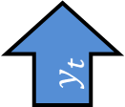
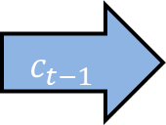
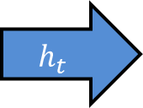

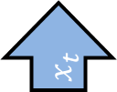
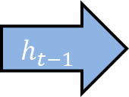
LSTM
LSTM(Long Short-term Memory)
RNN은 Hidden State의 존재로 Input Sequence의 길이에 상관없이 데이터를 받아드릴 수 있지만, 길이가 길어질수록 현재와 먼 과거의 데이터의 기울기가 소실되는 Vanishing Gradient 현상이 발생함.
LSTM은 이러한 Vanishing Gradient를 해결하기 위해 Hidden State뿐 아니라 전체 기억을 담당하는 Cell State(c)을 추가하여 Forget Gate, Input Gate, Output Gate를 통해 Cell State이 가지는 불필요한 기억(h)을 지우고 입력 데이터(x)를 저장해준다.
LSTM Cell
$$y_{t}$$
$$c_{t−1}$$
Forget
$$c_{t}$$
X
+
Output
tanh
Input
X
X
$$h_{t−1}$$
Sig
Sig
tanh
Sig
$$h_{t}$$
$$x_{t}$$

Slide 15
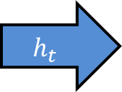



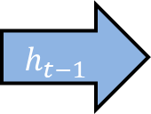


LSTM
Forget Gate
이전 시점의 Hidden State $h_{t−1}$과 현재 입력 $x_{t}를$ Concatenate 해준 뒤, Sigmoid Function을 취해주면 0과 1로만 출력이 나오는 성질에 의해 현재 정보의 기억여부를 결정해서 Cell State에 곱해준다.
현재 Cell State는 Forget Gate Output이 존재한다.
LSTM Cell
$$y_{t}$$
$$c_{t−1}$$
Forget
$$c_{t}$$
X
$$h_{t−1}$$
Sig
$$h_{t}$$
$$x_{t}$$

Slide 16






LSTM
Input Gate
Input Gate에서는 Concatenate 합에 Sigmoid와 Tanh Function을 취한 뒤 서로 곱한다.
  Sigmoid는 현재 정보를 저장할지에 대한 여부를 결정.
  Tanh는 현재 정보를 얼마나 더할지(-1 ~ 1)를 결정.
위의 결과(Input Gate Output)가 Cell State(Forget Gate Output)와 만나면(선형 합) 잊을 것들은 잊고, 새로운 기억들은 추가하는 형태가 되어 결과적으로 Cell State의 Weight를 조작하게 된다.
LSTM Cell
$$y_{t}$$
$$c_{t−1}$$
Forget
$$c_{t}$$
X
+
Input
X
$$h_{t−1}$$
Sig
Sig
tanh
$$h_{t}$$
$$x_{t}$$

Slide 17




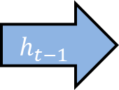
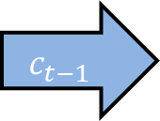

LSTM
Output Gate
이제까지의 Cell State은 $c_{t}의$ 형태로 새로운 Cell State로 나간다.
Output Gate 에선 Concatenate 합에 Sig를 씌운 값과 Cell State에 Tanh를 씌운 값을 곱해서 (어떤 값을 출력할지 * 최종적으로 얻어진 Cell State값을 얼마나 출력할지)를 통해서 Hidden State $h_{t} 로$ 업데이트 하고 $y_{t}로$ 결과를 출력한다.
LSTM Cell
$$y_{t}$$
$$c_{t−1}$$
Forget
$$c_{t}$$
X
+
Output
tanh
Input
X
X
$$h_{t−1}$$
Sig
Sig
tanh
Sig
$$h_{t}$$
$$x_{t}$$

Slide 18



GRU
GRU(Gated Recurrent Units)
GRU는 LSTM이 복잡한 모델구조를 갖고 있기 때문에 생긴 이슈를 해결하기 위해 LSTM의 구조를 간단화 시킨 모델
Cell State를 직접적으로 제어하는 Forget Gate와 Input Gate를 합친 Update Gate와 Reset Gate로 이루어짐.
여러 평가에서 LSTM과 성능이 비슷하지만, 보다 좋은 학습속도를 보였다.
GRU
$$h_{t−1}$$
$$h_{t}$$
Reset Gate
Update Gate
X
+
Sig
X
L-
X
Sig
tanh
$$x_{t}$$

Slide 19
DRNN
DRNN(Deep Recurrent Neural Network)
RNN을 여러 개 쌓아 만든 네트워크로 Stacked RNN, Multi-layered RNN이라고도 부름.
Really-long Sentence의 경우 문법, 동음반의어, 유사어 등의 이슈로 학습이 잘 되지 않는다. 이를 해결하기 위해 여러 Layer를 쌓게 된다.
  CNN이 Layer를 쌓을 수록 이미지의 추상적인 형태를 더 잘 구분하는 것과 같다.
  Input과 가까운 Layer는 구문적 정보를 더 얻을 수 있고, Output과 가까운 Layer는 의미적 정보를 더 얻을 수 있다.
DRNN은 Translation, Social Emotion Analysis과 같은 높은 난이도의 문제를 해결하기 위한 NLP의 근간으로 활용되며 Seq2seq, Encoder/Decoder 등과 같은 모델로 발전하였다.

Slide 20
Thanks

